Slide 1
Задачи типа В 8 на ЕГЭ по математике
Филиппова Оксана Николаевна,
Моу Лицей, учитель математики

Slide 2
«Бугорки и впадины»

Slide 7
Вычисление точек максимума и минимума

Slide 8
Перечертить график производной, убрав всю лишнюю информацию. Отмечаем на координатной оси нули производной — и все.
2. Выяснить знаки производной на промежутках между нулями. Если для некоторой точки x₀ известно, что f’(x₀) ≠ 0, то возможны лишь два варианта: f’(x₀) ≥ 0 или f’(x₀) ≤ 0. Знак производной легко определить по исходному чертежу: если график производной лежит выше оси OX, значит f’(x) ≥ 0. И наоборот, если график производной проходит под осью OX, то f’(x) ≤ 0.
3. Снова проверяем нули и знаки производной. Там, где знак меняется с минуса на плюс, находится точка минимума. И наоборот, если знак производной меняется с плюса на минус, это точка максимума.

Slide 9
На рисунке изображен график производной функции f(x), определенной на отрезке [−5; 5]. Найдите точку минимума функции f(x) на этом отрезке.

Slide 10
Избавимся от лишней информации — оставим только границы [−5; 5]
и нули производной x = −3 и x = 2,5.
Также отметим знаки:
Ответ: −3

Slide 11
На рисунке изображен график производной функции f(x), определенной на отрезке [−3; 7]. Найдите точку максимума функции f(x) на этом отрезке.

Slide 12
Перечертим график, оставив на координатной оси только границы [−3; 7] и нули производной x = −1,7 и x = 5. Отметим на полученном графике знаки производной. Имеем:
Ответ: 5

Slide 13
На рисунке изображен график производной функции f(x), определенной на отрезке [−6; 4]. Найдите количество точек максимума функции f(x), принадлежащих отрезку [−4; 3].

Slide 14
Строим новый график, на котором отмечаем только границы [−4; 3] и нули производной внутри него, точки x = −3,5 и x = 2. На этом графике есть лишь одна точка максимума x = 2.
Ответ: 1

Slide 15
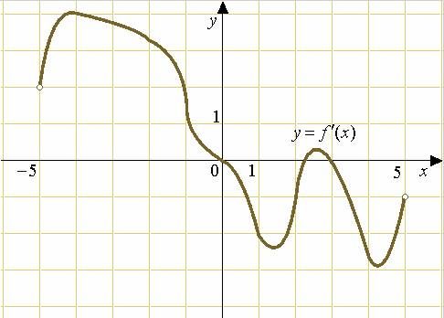
2)На рисунке изображен график производной
функции f(x),определенной на интервале (-5;5).
Найдите количество точек экстремума функции
f(x) на отрезке [-4;4].
Ответ: 3

Slide 16
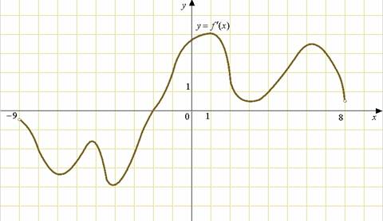
На рисунке изображен график производной
функции f(x),определенной на интервале (-9;8).
Найдите точку экстремума функции f(x) на ин-
тервале (-3;3).
Ответ: -2

Slide 17
Нахождение интервалов возрастания и убывания функции

Slide 18
Алгоритм:
1. Убрать всю лишнюю информацию. На исходном графике производной нас интересуют в первую очередь нули функции, оставляем только их.
2. Отметить знаки производной на интервалах между нулями. Там, где f’(x) ≥ 0, функция возрастает, а где f’(x) ≤ 0 — убывает.( Если в задаче установлены ограничения на переменную x, дополнительно отмечаем их на новом графике.)
3. Вычислить требуемую в задаче величину.

Slide 19
На рисунке изображен график производной функции f(x), определенной на отрезке [−3; 7,5]. Найдите промежутки убывания функции f(x). В ответе укажите сумму целых чисел, входящих в эти промежутки.

Slide 20
1. Перечертим график и отметим границы [−3; 7,5], а также нули производной x = −1,5 и x = 5,3. 2. Отметим знаки производной. 3. Так как на интервале (− 1,5) производная отрицательна, это и есть интервал убывания функции. 4. Осталось просуммировать все целые числа, которые находятся внутри этого интервала: −1 + 0 + 1 + 2 + 3 + 4 + 5 = 14.
Ответ: 14

Slide 21
На рисунке изображен график производной функции f(x), определенной на отрезке [−10; 4]. Найдите промежутки возрастания функции f(x). В ответе укажите длину наибольшего из них.

Slide 22
1. Избавимся от лишней информации. Оставим только границы [−10; 4] и нули производной, которых в этот раз оказалось четыре: x = −8, x = −6, x = −3 и x = 2. 2. Отметим знаки производной и получим следующую картинку: Нас интересуют промежутки возрастания функции, т.е. такие, где f’(x) ≥ 0. На графике таких промежутков два: (−8; −6) и (−3; 2). 3. Вычислим их длины: l₁ = − 6 − (−8) = 2; l₂ = 2 − (−3) = 5.
Ответ: 5

Slide 23
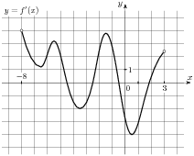
На рисунке изображен график производной функции
f(x), определенной на интервале (-8;3). Найдите проме-
жутки возрастания функции f(x). В ответе укажите сумму целых точек, входящих в эти промежутки.
Ответ: -19

Slide 24
На рисунке изображен график функции , определенной на интервале (−6; 8). Определите количество целых точек, в которых производная функции положительна.

Slide 25
Производная функции положительна на тех интервалах, на которых функция возрастает, т. е. на интервалах
(−3; 0) и (4,2; 7).
В них содержатся целые точки −2, −1, 5 и 6, всего их 4.
Ответ: 4.

Slide 26
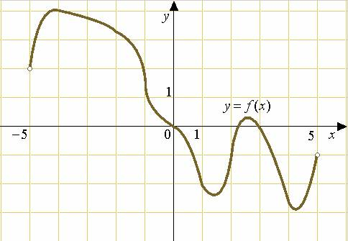
На рисунке изображен график функции
y=f(x),определенной на интервале (-5;5).
Определите количество целых точек, в которых
производная функции f(x) положительна.
Ответ: 1

Slide 27
На рисунке изображён график дифференцируемой функции . На оси абсцисс отмечены девять точек: . Среди этих точек найдите все точки, в которых производная функции отрицательна. В ответе укажите количество найденных точек.
Ответ: 3

Slide 28
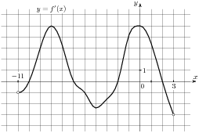
На рисунке изображен график производной
функции f(x),определенной на интервале(-11;3).
Найдите промежутки возрастания функции f(x).
В ответе укажите длину наибольшего из них.
Ответ: 4

Slide 29
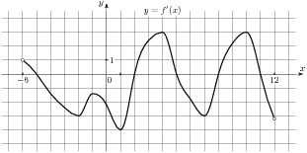
На рисунке изображен график производной
функции f(x),определенной на интервале(-6;12).
Найдите промежутки возрастания функции f(x).
В ответе укажите длину наибольшего из них.
Ответ: 3

Slide 30
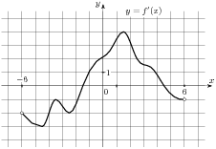
На рисунке изображен график производной функции f(x),определенной на интервале (-6;6). Найдите промежутки возрастания функции f(x).
В ответе укажите сумму целых точек, входящих в эти промежутки.
Ответ: 9

Slide 31
На рисунке изображен график функции y=f(x),определенной на интервале (-5;5).
Определите количество целых точек, в которых
производная функции f(x) отрицательна.
Ответ: 8

Slide 32
Нахождение наибольшего, наименьшего значения функции

Slide 33
На рисунке изображен график производной
функции f(x),определенной на интервале (-5;5).
В какой точке отрезка [-4;-1] f(x) принимает
наибольшее значение.
Ответ: -1

Slide 34
На рисунке изображен график производной
функции f(x),определенной на интервале
(-9;8). В какой точке отрезка [0;6] f(x) принимает
наибольшее значение.
Ответ: 6

Slide 35
На рисунке изображен график производной
функции f(x),определенной на интервале (-9;8).
В какой точке отрезка [-8;-4] f(x) принимает
наименьшее значение.
Ответ: -4

Slide 36
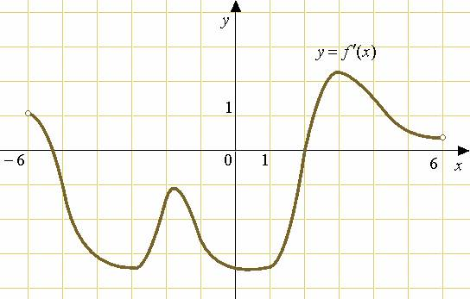
На рисунке изображен график производной
функции f(x),определенной на интервале (-6;6).
В какой точке отрезка [-4;0] f(x) принимает
наименьшее значение.
Ответ: 0

Slide 37
На рисунке изображен график производной
функции f(x),определенной на интервале (-9;8).
В какой точке отрезка [-7;-3] f(x) принимает
наибольшее значение.
Ответ: -7

Slide 38
На рисунке изображен график производной
функции f(x),определенной на интервале (-9;8).
В какой точке отрезка [1;7] f(x) принимает
наименьшее значение.
Ответ: 1

Slide 39
На рисунке изображен график производной
функции f(x),определенной на интервале (-6;6).
В какой точке отрезка [-3;3] f(x) принимает
наименьшее значение.
Ответ: 2

Slide 40
На рисунке изображен график производной
функции f(x),определенной на интервале (-6;6).
В какой точке отрезка [3;5] f(x) принимает
наибольшее значение.
Ответ: 5

Slide 43
Задачи с уравнением касательной

Slide 44
Алгоритм: Метод двух точек
Если в задаче дан график функции f(x).
1. Найти на графике касательной две «адекватные» точки: их координаты должны быть целочисленными. Обозначим эти точки A (x₁; y₁) и B (x₂; y₂). Правильно выписывайте координаты — это ключевой момент решения, и любая ошибка здесь приводит к неправильному ответу.
2. Зная координаты, легко вычислить приращение аргумента Δx = x₂ − x₁ и приращение функции Δy = y₂ − y₁.
3. Наконец, находим значение производной D = Δy/Δx. И это будет ответ.
Точки A и B надо искать именно на касательной, а не на графике функции f(x). Касательная обязательно будет содержать хотя бы две таких точки — иначе задача составлена некорректно.

Slide 45
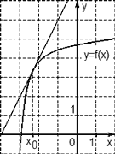
На рисунке изображен график функции y = f(x) и касательная к нему в точке с абсциссой x₀. Найдите значение производной функции f(x) в точке x₀.

Slide 46
Рассмотрим точки A (−3; 2) и B (−1; 6)
и найдем приращения: Δx = x₂ − x₁ = −1 − (−3) = 2;
Δy = y₂ − y₁ = 6 − 2 = 4.
Найдем значение производной: D = Δy/Δx = 4/2 = 2.
Ответ: 2

Slide 47
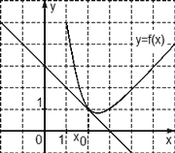
На рисунке изображен график функции y = f(x) и касательная к нему в точке с абсциссой x₀. Найдите значение производной функции f(x) в точке x₀.

Slide 48
Рассмотрим точки A (0; 3) и B (3; 0), найдем приращения:
Δx = x₂ − x₁ =3 − 0 = 3;
Δy = y₂ − y₁ = 0 − 3 = −3.
Теперь находим значение производной: D = Δy/Δx = −3/3 = −1.
Ответ: −1

Slide 49
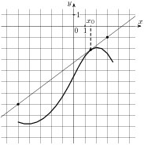
На рисунке изображён график функции
y=f(x) и касательная к нему в точке с абсциссой xо. Найдите значение производной функции f(x)
в точке xо.
Ответ: 0.75

Slide 50
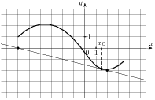
На рисунке изображён график функции y=f(x)
и касательная к нему в точке с абсциссой xo.
Найдите значение производной функции f(x)
в точке xo..
Ответ: -0.25

Slide 51
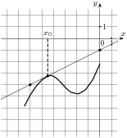
На рисунке изображён график функции y=f(x) и касательная к нему в точке с
абсциссой xo. Найдите значение производной функции f(x) в точке xo.
Ответ: 0.5

Slide 52
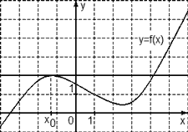
На рисунке изображен график функции y = f(x) и касательная к нему в точке с абсциссой x₀. Найдите значение производной функции f(x) в точке x₀.

Slide 53
Рассмотрим точки A (0; 2) и B (5; 2) и найдем приращения:
Δx = x₂ − x₁ = 5 − 0 = 5;
Δy = y₂ − y₁ = 2 − 2 = 0.
Осталось найти значение производной: D = Δy/Δx = 0/5 = 0.
Ответ: 0

Slide 56
На рисунке изображен график производной
функции f(x),определенной на интервале (-6;6).
Найдите количество точек, в которых касательная
к графику функции f(x) параллельна прямой
y=-2x+4 или совпадает с ней.
Ответ: 4

Slide 59
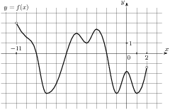
На рисунке изображен график функции
y=f(x),определенной на интервале (-11;2).
Найдите количество точек, в которых касательная к
графику функции параллельна прямой y=-6.
Ответ: 7 (бугорки и впадины)

Slide 60
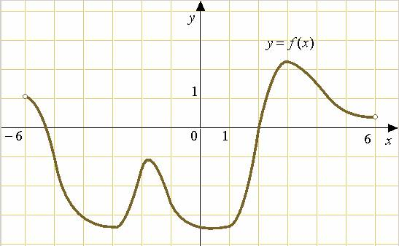
На рисунке изображен график функции
y=f(x),определенной на интервале (-6;6).
Найдите количество точек, в которых касательная
к графику функции параллельна прямой y=-5.
Ответ: 4

Slide 61
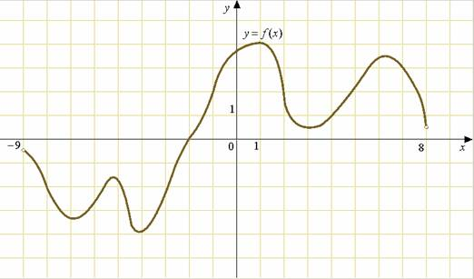
На рисунке изображен график функции
y=f(x),определенной на интервале (-9;8).
Найдите количество точек, в которых касательная к графику функции параллельна прямой y=10.
Ответ: 6

Slide 62
На рисунке изображен график функции
y=f(x),определенной на интервале (-5;5).
Найдите количество точек, в которых касательная к
графику функции параллельна прямой y=6.
Ответ: 4

Slide 63
На рисунке изображен график производной
функции f(x),определенной на интервале (-6;6).
Найдите количество точек, в которых касательная
к графику функции f(x) параллельна прямой
y=-3x-11 или совпадает с ней.
Ответ: 4

Slide 64
На рисунке изображен график производной функции f(x), определенной на интервале (−10; 2). Найдите количество точек, в которых касательная к графику функции f(x) параллельна прямой y = −2x−11 или совпадает с ней.

Slide 66
Прямая y=8x-5 параллельна
касательной к графику функции
y=x²+7x+7.
Найдите абсциссу точки касания.
Ответ: 0.5

Slide 68
Прямая y=8x-9 является касательной к графику функции y=x³+x²+8x-9.
Найдите абсциссу точки касания.
Ответ: 0

Slide 69
Так как касательная параллельна прямой y =−2x−11 или совпадает с ней, их угловые коэффициенты равны –2. Найдем количество точек, в которых y'(x₀) = −2, геометрически это соответствует количеству точек пересечения графика производной с пря­мой y= −2. На данном интервале таких точек 5.
Ответ: 5.

Slide 70
Прямая y=4x+8 параллельна
касательной к графику функции
y=x²-5x+7.
Найдите абсциссу точки касания.
Ответ: 4.5

Slide 75
Задачи с первообразной

Slide 77
На рисунке изображён график функции y = F(x) — одной из первообразных некоторой функции f(x), определённой на интервале (−3;5). Пользуясь рисунком, определите количество решений уравнения f(x)=0 на отрезке [−2;4].

Slide 78
На рисунке изображён график некоторой функции . Функция — одна из первообразных функции . Найдите площадь закрашенной фигуры.

Slide 79
На рисунке изображён график некоторой функции . Функция — одна из первообразных функции . Найдите площадь закрашенной фигуры.

Slide 80
И.В. Фельдман, репетитор по математике.
Видеолекция 11. «Производная. Касательная. Применение производной к исследованию функции. Задание В8″
Геометрический смысл производной. Уравнение касательной к графику функции. Задание В8
Производная. Физический смысл производной. Задание В8
Абсцисса точки касания. Задание В8
Определенный интеграл. Площадь криволинейной трапеции. Формула Ньютона-Лейбница. Задание В8
http://uztest.ru
http://www.egehelp.ru
http://www.mathege.ru
http://www.matematika
http://webmath.exponenta
http://www.math.com.ua/mathdir
http://www.ctege.org
www.fipi.ru
www.mioo.ru

